Slide 1
Modulacijski postupci
DMT i OFDM
Prof. dr. sc. Alen Bažant
Notes:
Predgovor
Ova je skripta prvenstveno namijenjena predmetu “Prijenos podataka”, predmetu specijalizacije profila “Telekomunikacije i informatika” (studijski program “Informacijska i komunikacijska tehnologija”) koji se predaje u trećem semestru diplomskog studija na Fakultetu elektrotehnike i računarstva u Zagrebu. U skripti su obrađeni osnovni pojmovi koji se koriste u transportu informacija telekomunikacijskim mrežama. Poseban je osvrt dan na digitalne komunikacijske sustave i model otvorenih komunikacijskih sustava, OSI RM. Unutar tog modela detaljno su obrađeni fizički sloj i sloj informacijskog linka. Takav pristup odgovara nazivu predmeta (Prijenos podataka) kojem je ova skripta i namijenjena.
Konvencije korištene u ovoj skripti:
prijevod termina na hrvatski (engleski termin)
većina stručnih naziva napisana je zajedno s izvornim nazivom na engleskom, pri čemu je hrvatski pojam masno otisnut, a engleski napisan u zagradi kurzivom;
značenje skraćenice na hrvatskom (skraćenica – značenje skraćenice na engleskom)
u ovoj je skripti većina skraćenica prevedena na hrvatski (masno otisnuto), a sama skraćenica je napisana velikim slovima u zagradi zajedno s izvornim engleskim značenjem pisanim kurzivom). Na mjestima gdje nisam smatrao potrebnim prevoditi skraćenicu ona je napisana samostalno (bez prijevoda), a odmah u zagradi do nje i značenje na engleskom:
skraćenica (značenje na engleskom).

Slide 2
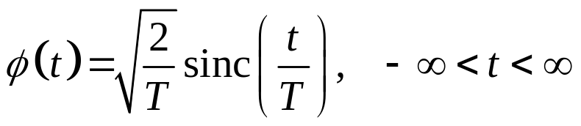
Problemi kod višekanalne modulacije
a) bazne funkcije QAM-a
su funkcije (sincx) čije su vrijednosti različite od nule na beskonačnom vremenskom intervalu
  praksa zahtijeva ograničeni interval promatranja
b) za konačan broj kanala N sustav je podoptimalan
  širina kvazi-AWGN potkanala nije dovoljno mala
  optimalnost se postiže kad N teži u beskonačnost
DMT i OFDM
2021.

Slide 3
Diskretna višetonska modulacija
probleme je moguće nadvladati korištenjem DMT-a (engl. Discrete Multitone)
  osnovna ideja: pretvoriti kanal u skup od N potkanala koji paralelno prenose podatke
  i vrijeme i frekvencija su diskretni
  ponašanja sustava podliježe linearnom matričnom prikazu
  to omogućava primjenu DMT-a pomoću diskretne Fourierove transformacije (DFT)
impulsni odziv kanala, h(t), je u praksi ograničen na interval [0, T_{b}]
DMT i OFDM
2021.

Slide 4
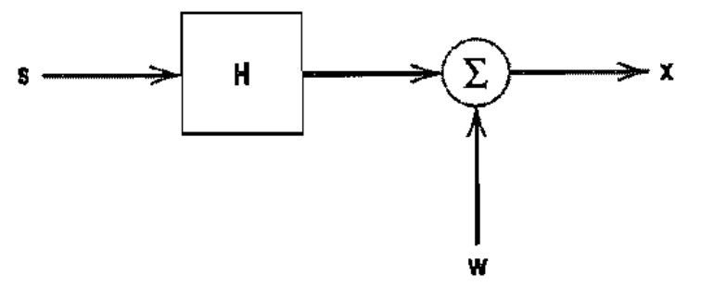
Diskretna višetonska modulacija (II)
neka slijed h₀, h₁, ..., h_{v} označava uzorkovanu varijantu impulsnog odziva
  frekvencija uzorkovanja je 1/T_{s} pa vrijedi
  T_{b} = (1 + v)·T_{s}
diskretni opis AWGN-a
  s[n] = s(n·T_{s}) – uzorci poslanog signala s(t)
  w[n] = w(n·T_{s}) – uzorci šuma w(t)
  x[n] = x(n·T_{s}) – uzorci primljenog signala x(t)
DMT i OFDM
2021.

Slide 5
DMT(III)
u kanalu se odvija linearna konvolucija slijeda s[n] duljine N uzoraka sa slijedom h_{i}
kao rezultat nastaje slijed x[n] duljine N + v
produljenje odziva je posljedica ISI-a kojeg stvara kanal
  zato se kreira zaštitni interval pomoću kojeg se svaki slijed s[n] nadopuni periodičkim produljenjem: s[-k] = s[N – k], k =1, 2, ..., v
    s[-k] prethodi slijedu s[n]
  to nadopunjavanje naziva se ciklični prefiks
    ono vodi prema povećanju širine prijenosnog pojasa signala s faktorom v/N
DMT i OFDM
2021.

Slide 6
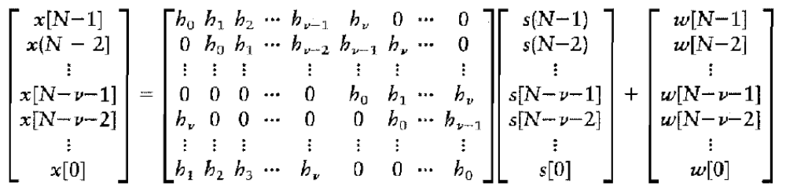
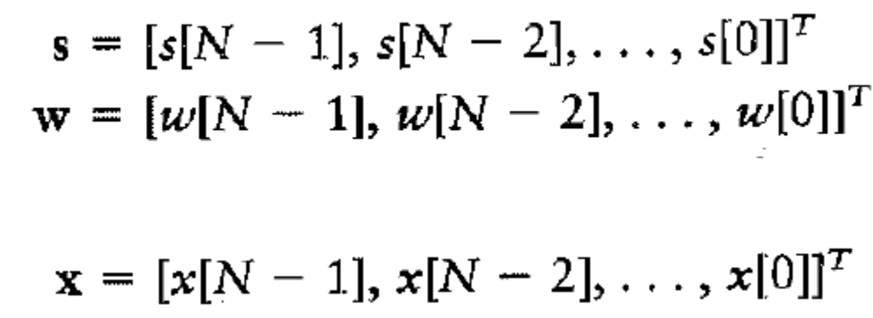
Matrični opis kanala
x = H·s + w
definicije vektora:
DMT i OFDM
2021.

Slide 7
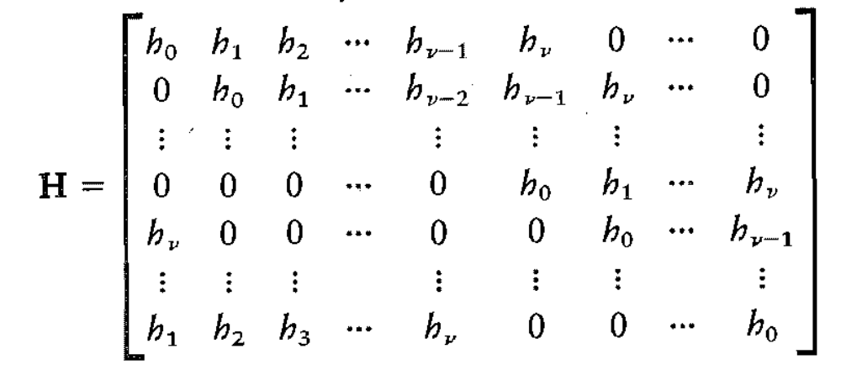
Matrica kanala
svaki redak je pomaknut u odnosu na prethodni za jednu poziciju u desno
  krajnji desni element prelazi na prvu poziciju u sljedećem retku – cirkularna matrica
DMT i OFDM
2021.

Slide 8
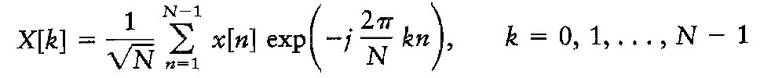
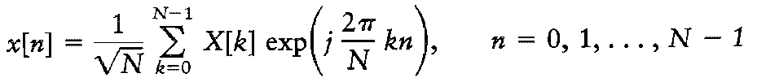
Diskretna Fourierova transformacija
vektor x ima diskretnu Fourierovu transformaciju (DFT) opisanu sljedećim vektorom
gdje je
inverzna DFT
DMT i OFDM
2021.

Slide 9
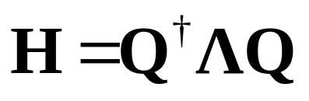
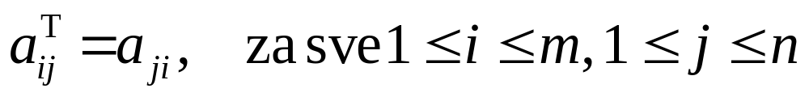
Cirkulirajuća matrica
s obzirom da je matrica H cirkularna moguća je njena spektralna dekompozicija u obliku
  oznaka † označava Hermitsku transpoziciju
    kombinacija kompleksne konjugacije i transpozicije
definicije: neka je A matrica dimenzije m×n
  A^{T} je transponirana ako vrijedi:
  također vrijedi: (A^{T})^{T} = A
  ako vrijedi A^{T} = A, matrica je simetrična
  ako vrijedi A^{T}A = AA^{T} = I, matrica je ortogonalna
DMT i OFDM
2021.

Slide 10
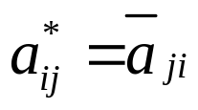
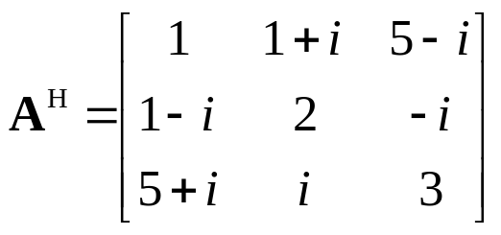
Hermitska matrica
definicija: matrica A* se naziva hermitski adjungirana tj. kompleksno transponirana matrica matrice A ako vrijedi
  za 0 ≤ i, j ≤ n
  također vrijedi: (A*)* = A
  matrica A je hermitska ako je A*= A
  primjer:
    svi elementi po dijagonali su realni brojevi
  matrica je unitarna kao vrijedi A*A= AA*= I
DMT i OFDM
2021.

Slide 11
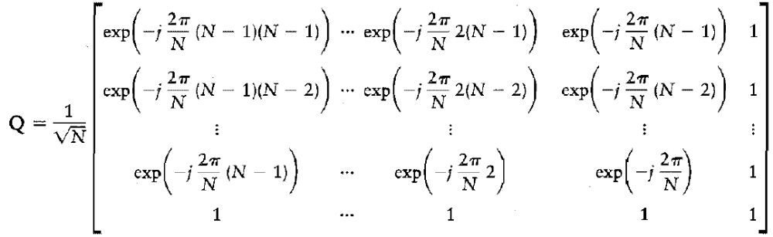
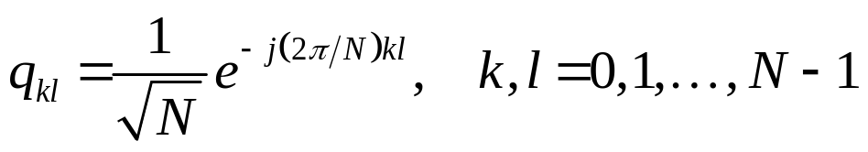
Spektralna dekompozicija
element u k-tom retku i l-tom stupcu je
matrica Q je ortogonalna ili unitarna
k = 0, l = 0
DMT i OFDM
2021.

Slide 12
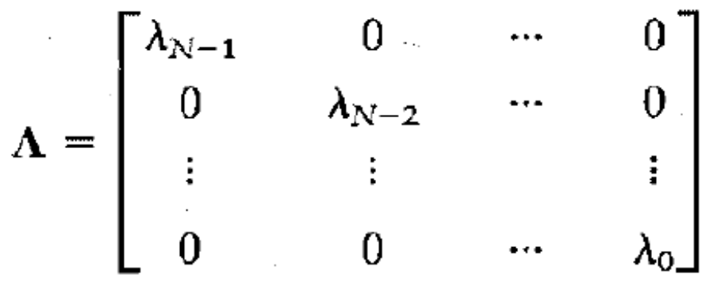
Spektralna dekompozicija (II)
matrica Λ je dijagonalna matrica koja sadrži N vrijednosti dobivenih DFT-om nad slijedom h₀, h₁, ..., h_{v}
DMT i OFDM
2021.

Slide 13
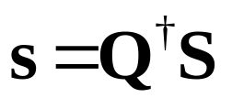
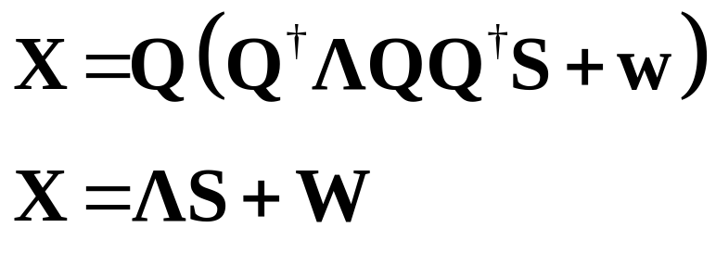
Opis kanala u frekvencijskoj domeni
S je vektorski opis izlaza predajnika, s, u frekvencijskoj domeni
X = Qx
  pri čemu je W = Qw
odnosno, X_{k} = λ_{k}S_{k} + W_{k}, k = 0, 1, ..., N – 1
DMT i OFDM
2021.

Slide 14
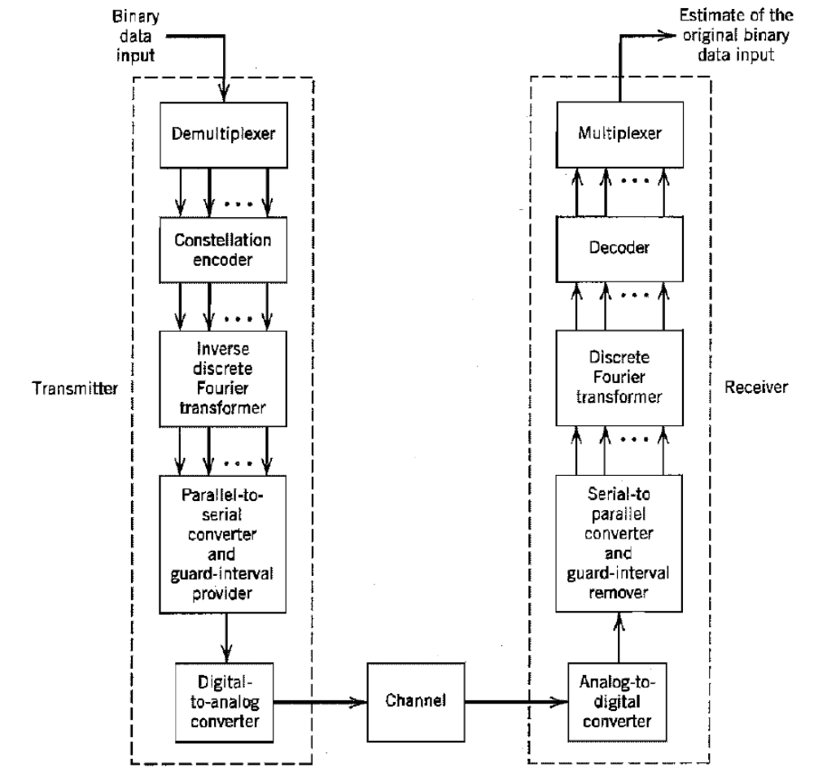
DMT utemeljen na DFT-u
konstelacijski koder
  mapira paralelne podatke u N/2 potkanala, svaki s više bita
    svaki potkanal prikazan QAM konstelacijom
  provodi bit loading
IDFT
  broj ulaznih točaka = 2^{k}
ubacivanje cikličnih prefiksa
DAC
slika 6.60
DMT i OFDM
2021.

